Slide 1
МБУК Невельского района «Культура и досуг»
структурное подразделение
Туричинская модельная библиотека
Областной конкурс «Новое в организации информационной среды для людей с
ограниченными возможностями»
номинация «Инклюзивное пространство библиотеки как среда успешного сотрудничества в работе с людьми с ограниченными возможностями здоровья (ОВЗ)»
Конкурсная работа:
«Прекрасно там, где живет милосердие»
Исполнитель: Бердашкевич Г.В., ведущий библиотекарь Туричинской модельной библиотеки
2018

Slide 2
«Милосердие – это любовь, которая взаимности не требует, возможна ко всем людям, в этом её богатство и сила»
Н. Бердяев

Slide 3
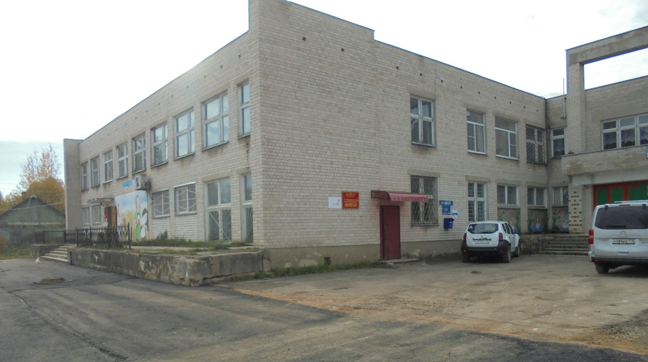
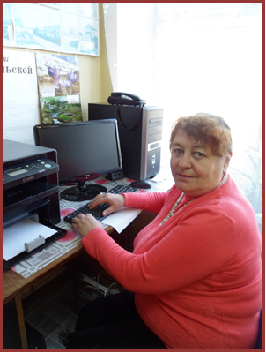
Ведущий библиотекарь
Туричинской модельной библиотеки Бердашкевич Галина Васильевна.
Туричинская модельная библиотека находится в одном здании с Домом культуры, отделением связи, аптекой, магазином.

Slide 4
Многолетнее и тесное сотрудничество сложилось между библиотекой и Туричинским Домом-интернатом. Библиотека открыла в Доме-интернате библиотечный пункт, куда регулярно доставляются периодические издания, книги по краеведению, истории и Великой Отечественной войне, классическая литература. Обновляется литература 1-2 раза в месяц. За 3 квартал 2018 года на библиотечном пункте обслужено 24 читателя, посещений 177, книговыдача составила 2526 экз.
Успешное сотрудничество библиотеки, Дома культуры, Дома-интерната проявляется в проведении мероприятий к праздникам.

Slide 5
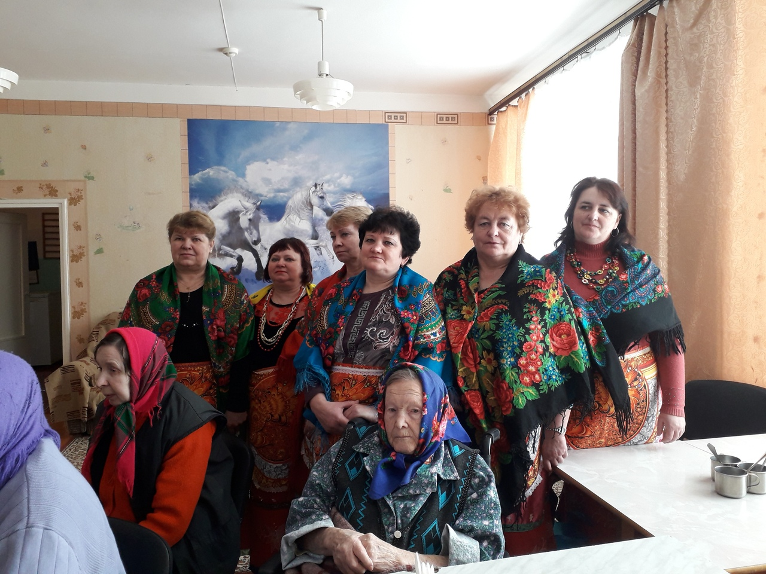

Slide 6
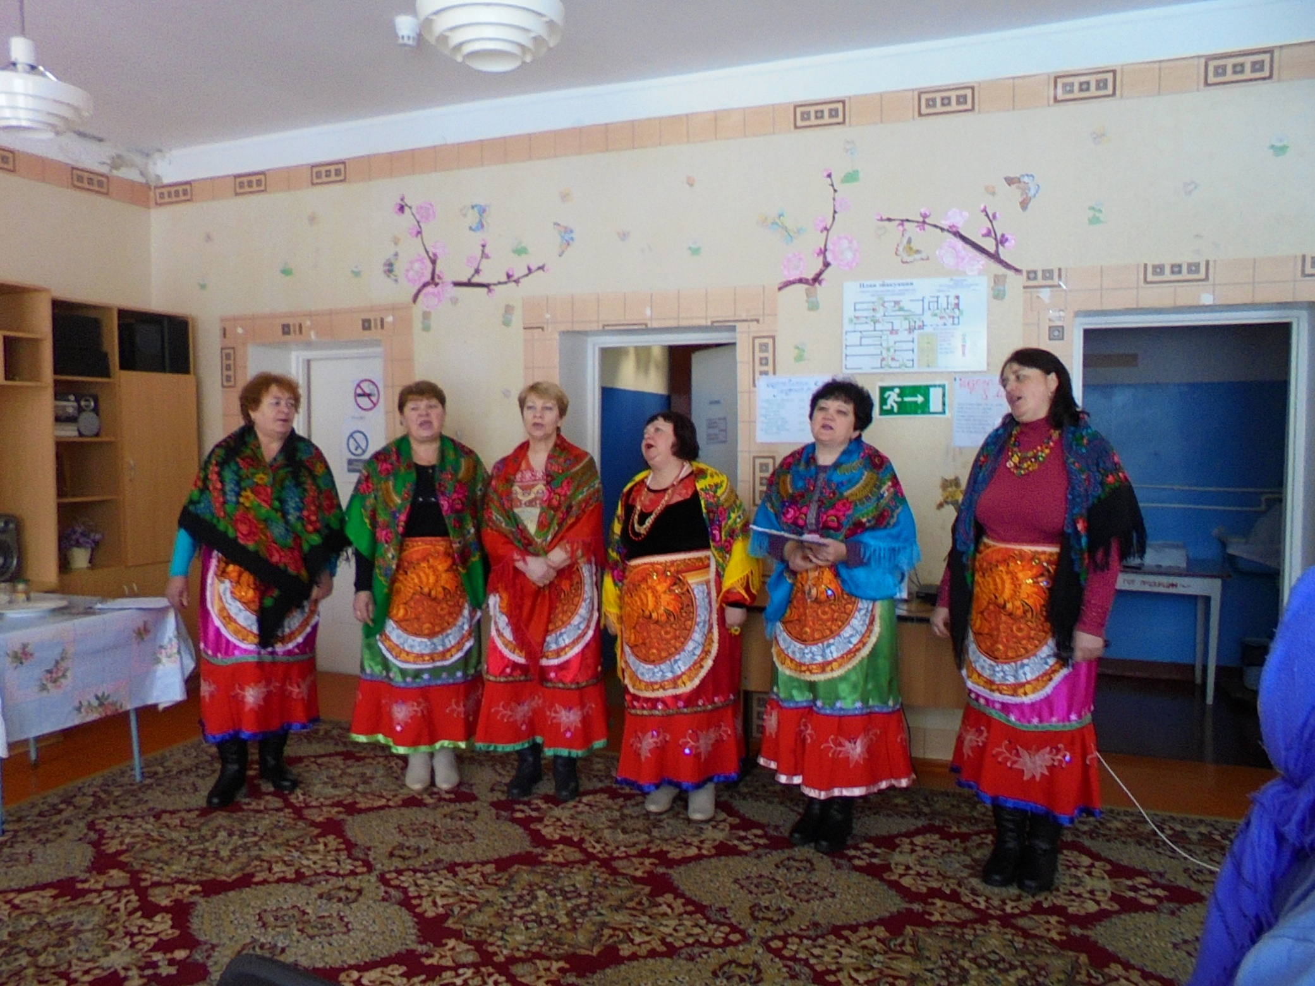

Slide 7
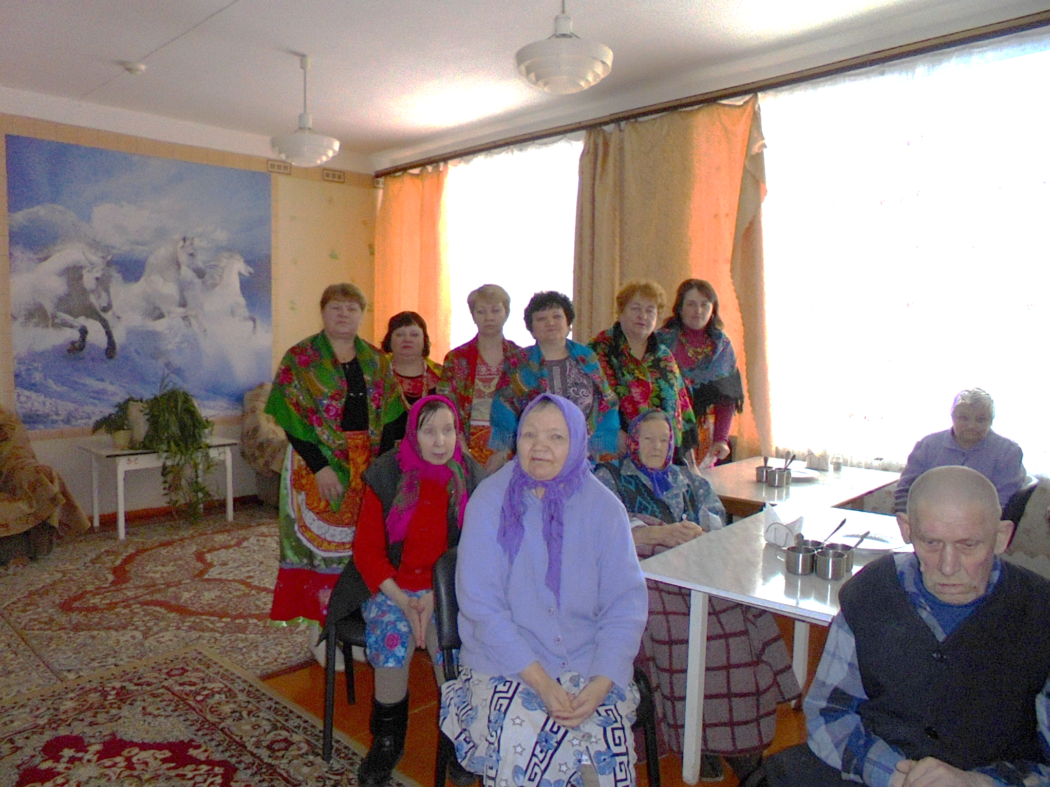

Slide 8
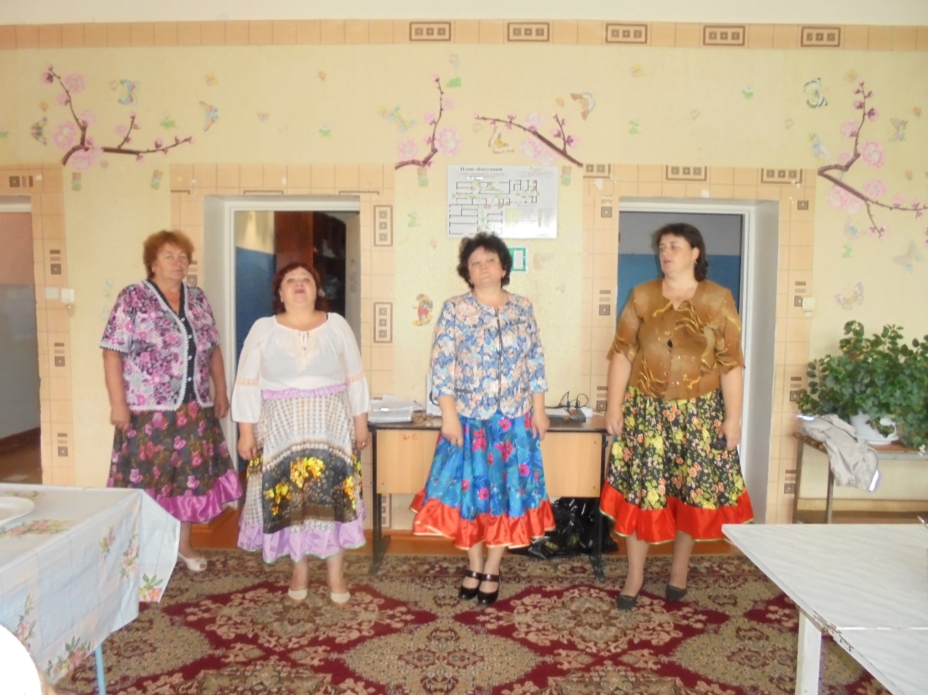

Slide 9
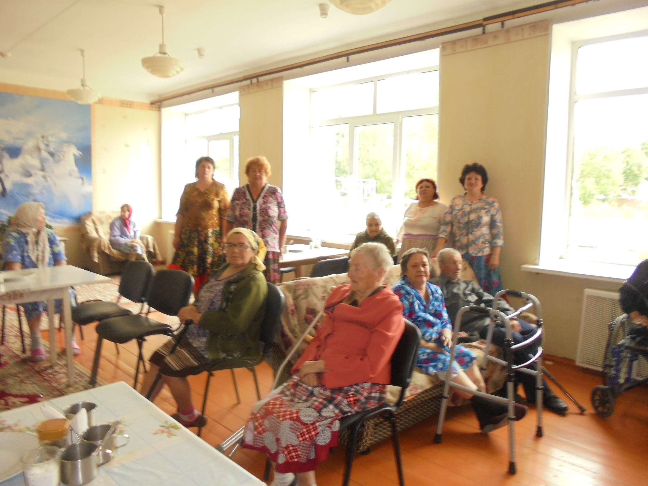

Slide 10
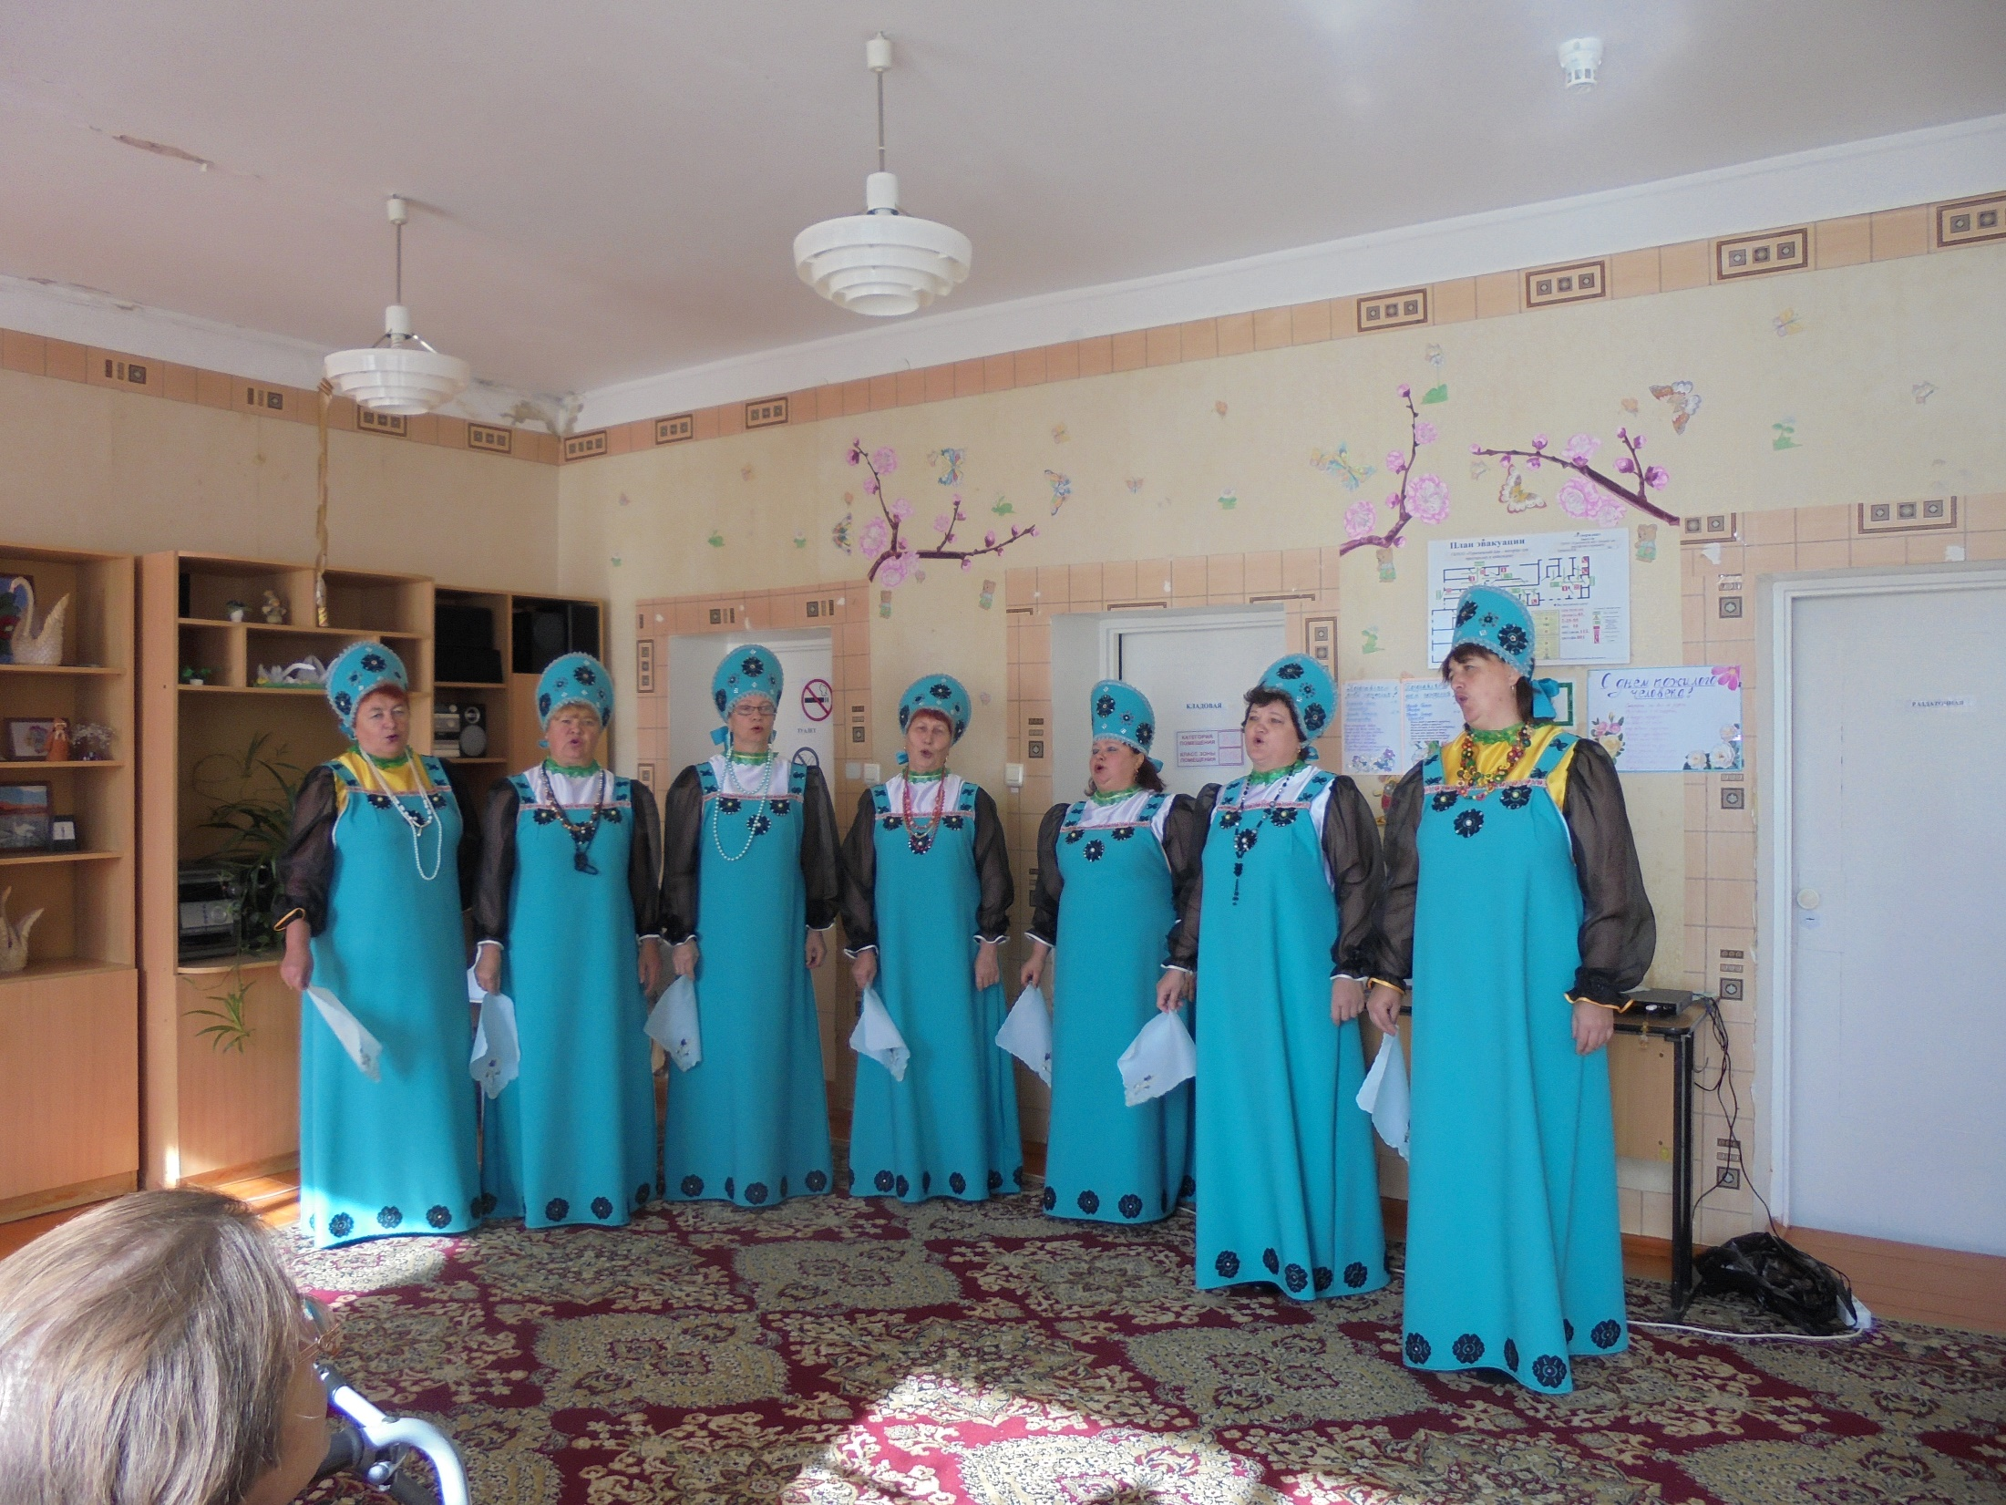

Slide 11
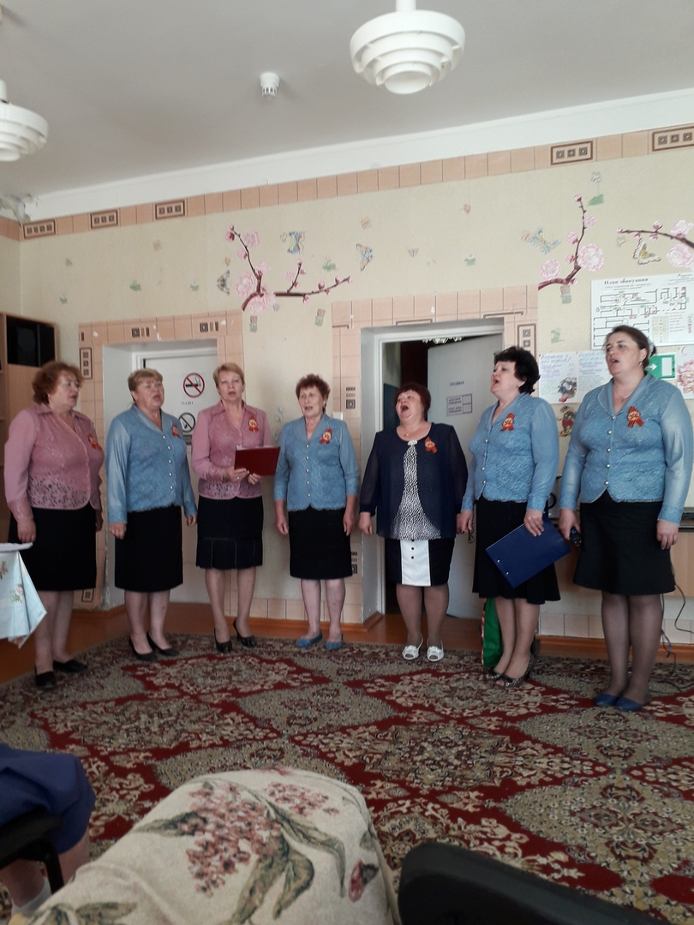

Slide 12
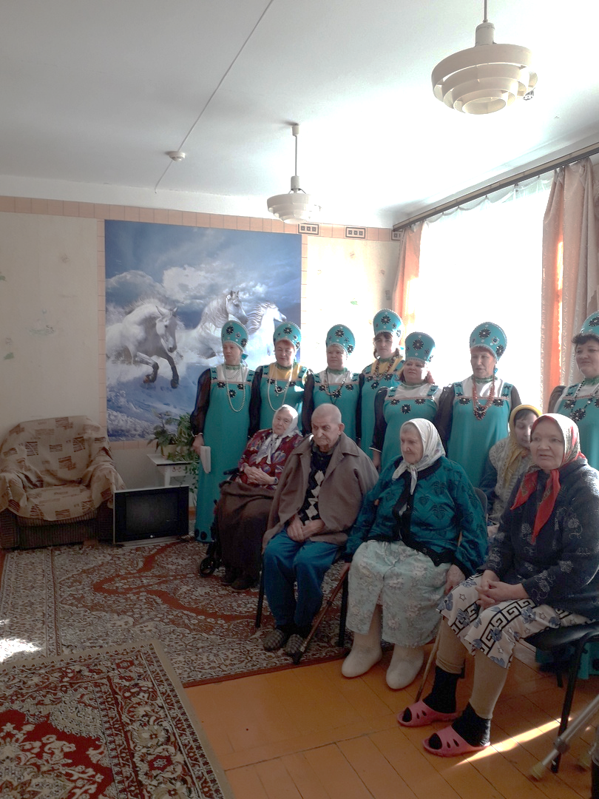

Slide 13
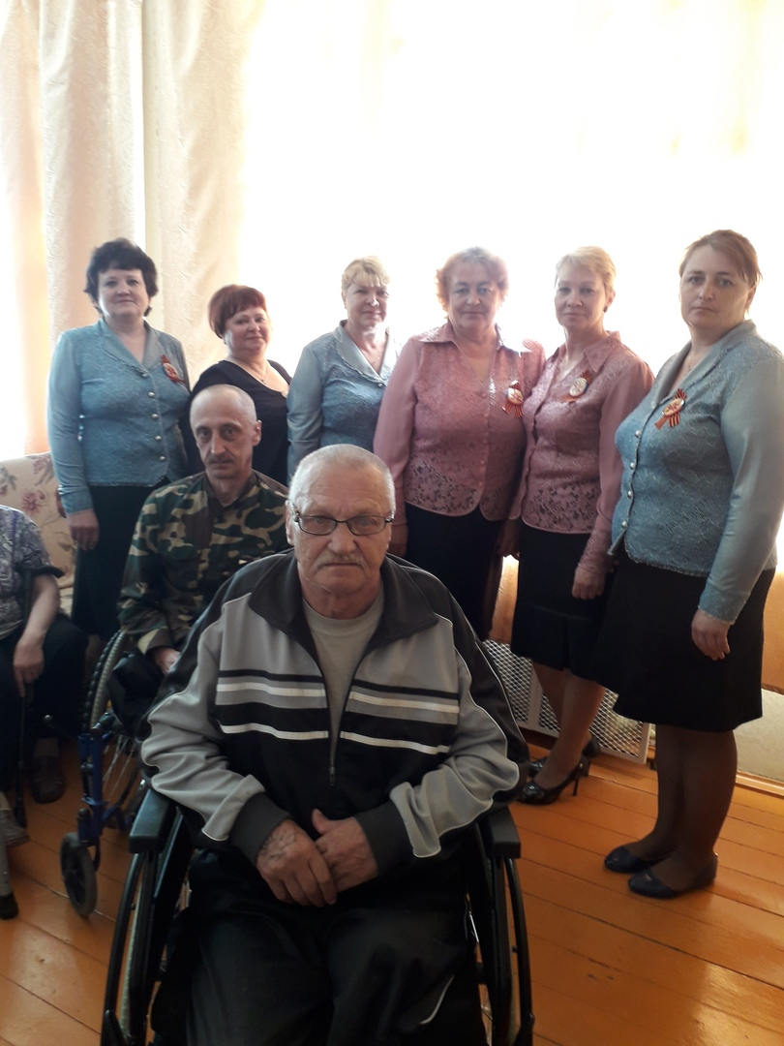

Slide 14
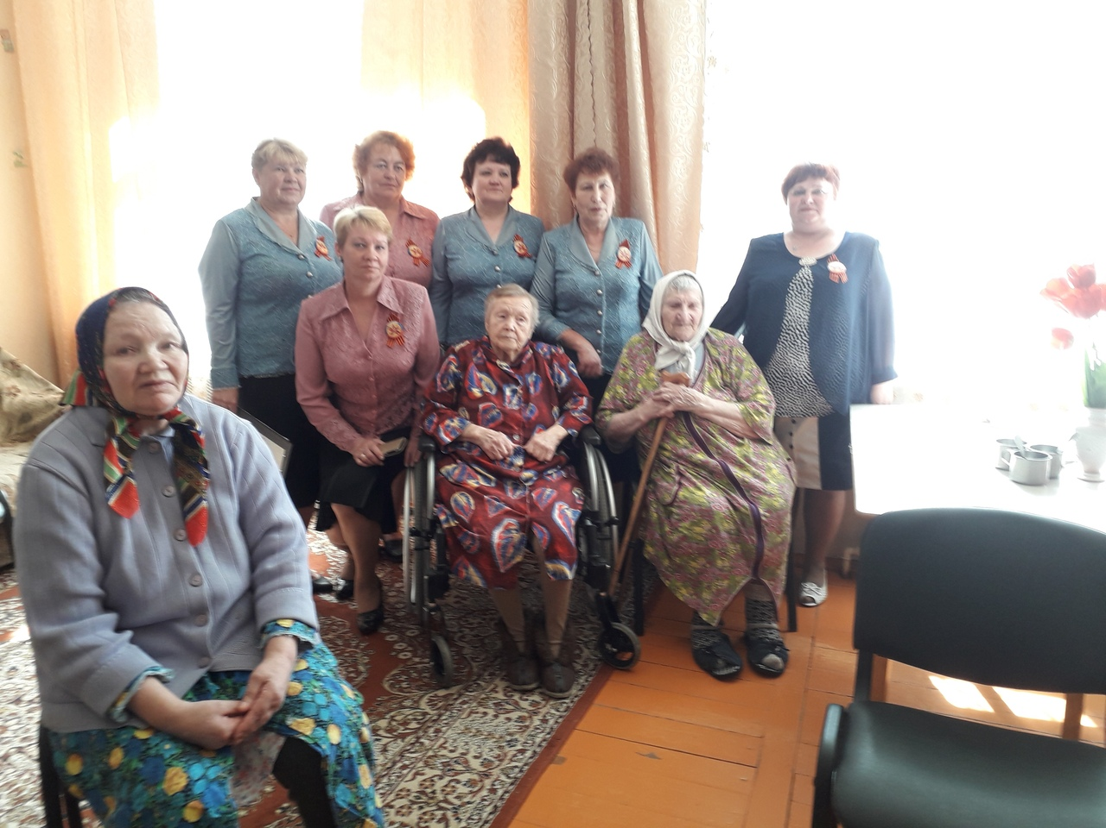

Slide 15
